Slide 1
UKK:n Suomi
HI03
Isoverstaan Oppikirjattomuus-hanke

Slide 2
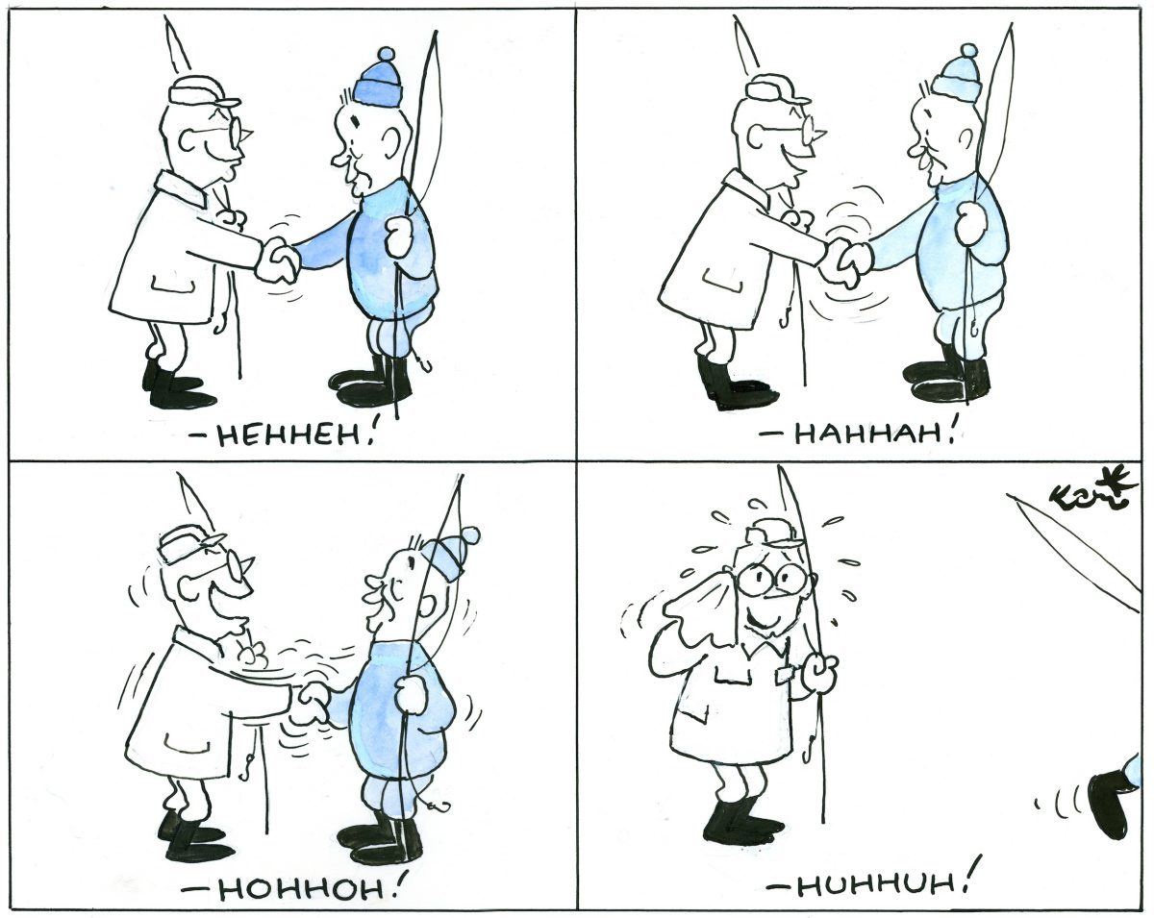
UKK:n Suomi
Paasikiven presidenttikaudella UKK oli ollut pääministeri.
Sensaatiolehdistö heitti innokkaasti kuraa UKK:n päälle. Kekkonen oli jo tuolloin varsin kiistelty henkilö.
Vuoden 1956 vaalitaistelu oli hyvin tiukka. Valitsijamiesvaaleissa Kekkonen voitti K.A. Fagerholmin äänin 151-149.
Virkaanastujaisia leimasi yleislakko, joka jatkui kolmen viikon ajan.
Maan sisäpolitiikka oli sekaannuksen tilassa.
Ulkopolitiikka jatkui Paasikiven-Kekkosen linjana.
UKK loi suorat suhteet Neuvostoliiton johtajiin, kun taas Paasikivi oli suosinut perinteisempää valtiollista kanssakäymistä.

Slide 3
UKK:n Suomi
Yöpakkaset 1958-59
Suojasää (kylmän sodan lämmin vaihe 1954-55) päättyi ja Neuvostoliiton huomio kiinnittyi Suomen sisäpolitiikkaan.
Neuvostoliitto ei sietänyt suomalaisessa lehdistössä ja kirjallisuudessa sitä kohtaan esitettyä kritiikkiä.
SKDL:oa ei otettu mukaan hallitukseen, lisäksi Suomi kävi samaan aikaan kauppaneuvotteluja länteen.
Neuvostoliitto alkoi painostamaan Suomea.
Tilanne laukesi hallituksen hajoamiseen ja UKK:n vakuutteluihin Suomen puolueettomuudesta.
Yöpakkaskriisistä lähtien Neuvostoliitto puuttui Suomen hallituksen kokoonpanoon ja UKK noudatti näitä toiveita.

Slide 4
UKK:n Suomi
Honka-liitto ja noottikriisi 1961
UKK:n uudelleenvalintaa vastaan vuoden 1962 vaaleissa syntyi SDP:n, Kokoomuksen ja pienten porvaripuolueiden Honka-liitto (presidenttiehdokkaana oikeuskansleri Olavi Honka).
Saksan kysymys (Berliinin muuri) kiristi tilannetta Keski-Euroopassa. Neuvostoliitto vaati YYA-sopimuksen nojalla neuvotteluja ”kasvaneen sodan uhan takia Pohjois-Euroopassa.”
UKK oli suunnitellut jo huhtikuussa 1961 uusia eduskuntavaaleja, jotta uudet eduskuntavaalit hankaloittaisivat Honka-liiton toimintaa.
Epäselvää on edelleen, oliko nootti UKK:n tilaama ja tiesikö hän siitä etukäteen. Noottikriisi on nähty NL:n haluna vaikuttaa Suomen presidentinvaaleihin.
Kriisin vielä kestäessä Honka ilmoitti vetäytyvänsä vaaleista, UKK valittiin presidentiksi suurella enemmistöllä.

Slide 5
UKK:n Suomi
Vuosien 1958 ja 1961 kriisien vaikutukset Suomeen
Vähittäinen suomettumisen alku.
Paasikiven linja muuttui Paasikiven-Kekkosen linjaksi. Paasikivi oli korostanut hyviä suhteita Neuvostoliittoon mutta pyrkinyt samalla pitämään kiinni itsenäisestä päätösvallasta, UKK:n aikana oltiin valmiimpia tinkimään suvereeniudesta, jos Neuvostoliiton luottamus sitä vaati.
UKK:n valta kasvoi. Uran alussa hänellä oli paljon vastustajia, mutta vähitellen häntä alettiin pitää korvaamattomana idänsuhteiden vaalijana.

Slide 6
UKK:n Suomi
Suomi – Kekkosen valtakunta?
Harvinaisen pitkä presidenttikausi antoi vaikutusvaltaa.
Aktiivinen hallitsija, joka puuttui asioihin henkilökohtaisesti.
Ympärille muodostui vähitellen henkilöpalvontaa ja harva uskalsi kritisoida häntä.
Valinta presidentiksi poikkeuslailla 1973. (ei halunnut käydä vaalitaistelua)
Näkyvä rooli ulkopolitiikan johtajana välitti ulkomaille kuvaa Suomesta Kekkoslovakiana.
Silti, UKK:n asema ei ollut lähelläkään diktatuuria – oppositio oli olemassa ja lehdistössä vallitsi sananvapaus.

Slide 7
UKK:n Suomi
Suomen ulkopolitiikka Kekkosen aikana
Suomen tuli saada Neuvostoliiton luottamus ulkopolitiikastaan.
Puolueettomuuden ylläpitäminen 1960-luvulla alkaneesta Neuvostoliiton painostuksesta huolimatta.
Taloudellisten suhteiden ylläpitäminen länteen: vapaakauppasopimus EFTA:n kanssa vuonna 1961, vapaakauppasopimus EEC:n kanssa vuonna 1973.
Toisaalta, Suomi kävi bilateraalikauppa Neuvostoliiton kanssa; esim. Suomi osti halpaa energiaa, suomalaiset toteuttivat rakennusprojekteja Neuvostoliitossa.
Suomi isännöi Euroopan turvallisuus- ja yhteistyökonferenssia (ETYK) vuonna 1975. Suurvaltojen suhteet paranivat ja Kekkonen piti ETYKiä oman valtiomiesuransa huipentumana.
Ulkopolitiikka ja diplomatia koettiin tärkeämpinä kuin aseellinen puolustus.

Slide 8
UKK:n Suomi
Suomettuminen – Finnlandisierung
Länsi-Saksassa syntynyt termi, jolla tarkoitettiin maata, joka oli muodollisesti itsenäinen, mutta joka joutui ottamaan huomioon jonkun suurvallan tavoitteet ja mielipiteet.
Ulkopolitiikassa suhtauduttiin varsin kritiikittömästi Neuvostoliittoon.
Neuvostoliiton mielipide otettiin huomioon sisäpolitiikassakin – poliittisen uran eteneminen edellytti Neuvostoliiton suosiota. (voimisti ilmiötä)
Kokoomus jätettiin 1966-87 ulos hallituksista, koska sen linja ei ollut Neuvostoliiton mieleen.
Tiedotusvälineissä, oppikirjoissa, yms. varottiin kritisoimasta Neuvostoliittoa, elokuvia sensuroitiin.
Ehkä vähempikin mielistely olisi riittänyt, mutta jälkiviisaus on helppoa.
Suomen taloudella meni kuitenkin suomettumisen johdosta hyvin.
Suomea ei voi verrata Itä-Euroopan kansandemokratioihin.

